Slide 1


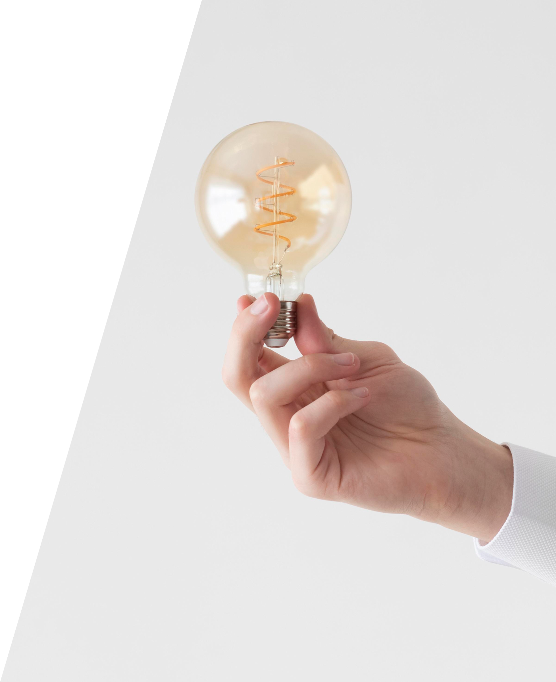
CONCEPTION ET REALISATION D’UN CHARGEUR DE BATTERIE INTELLIGENT
Rédigé et présenté par :
FOGANG BOGNE Joyce Baruc
TAYOU MBEDE Niel
DJEMO FOTSO Arielle Claude
LONANG Dominique Pascaline
NGANTCHOU Blaise Manuel
Supervisé par : Mr. WELADJI STEVE
Année Academique:2023-2024

Slide 2
PLAN DE TRAVAIL
Introduction
CHAPITRE 1
CHAPITRE 2
CHAPITRE 3
01
02
Presentaion de thème
Justification du thème
Cahier de charge
03
04
Analyse fonctionnelle
Présentation du matériels
Solution proposée
Simulation

Slide 3
V=IxR
Introduction
La recharge des batteries est une activité qui nécessite une adaptation aux caractéristiques et aux besoins des utilisateurs. Un chargeur doit assurer une protection contre les surcharges. Pour cela, il est nécessaire de disposer d’un dispositif électronique performant, qui permette de contrôler les différentes phases de la recharge de la batterie. Ce chargeur offrira une solution complète pour la recharge efficace des batteries au lithium-ion, de la détection de la tension à la coupure du courant en passant par la régulation du courant.

Slide 4
JUSTIFICATION DU THÈME ET CHIER DE CHARGE
La problematique
besoin du marché
Importance croissante
La sécurité, en particulier en ce qui concerne la protection contre les surtensions, les courts-circuits et la surchauffe des appareils pendant le processus de charge.
recherchent des technologies de charge qui puissent s'adapter à une variété d'appareils électroniques, tout en offrant une expérience de charge optimale.
L'importance croissante de la technologie des chargeurs intelligents dans notre vie quotidienne se manifeste à plusieurs niveaux.

Slide 5
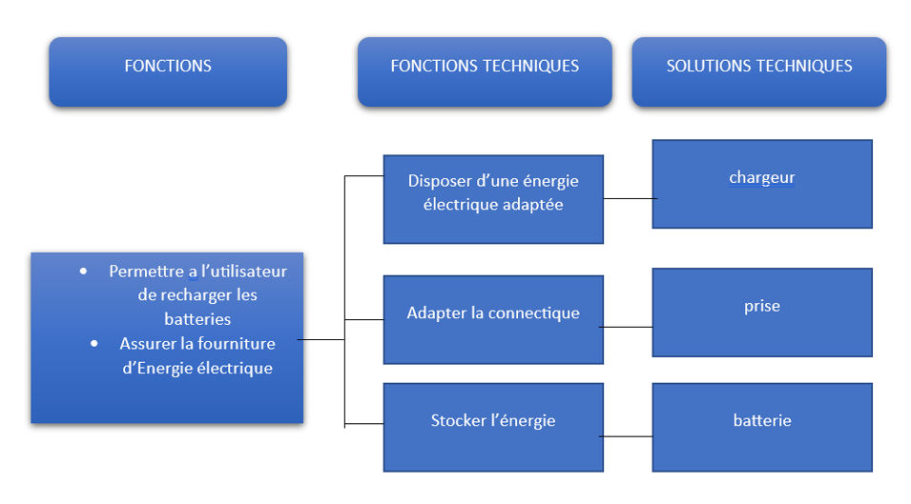
—NIKOLA TESLA
DIAGRAMME SADT
“If you want to find the secrets of the universe, think in terms of energy, frequency and vibration”

Slide 6
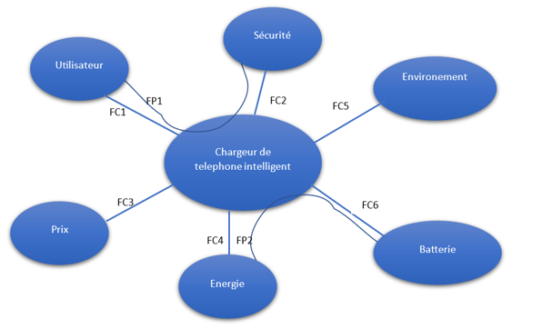
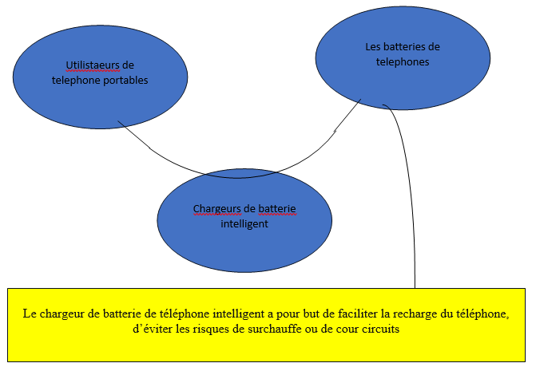
DIAGRAMMES
Pieuvre
bête a corne

Slide 7


PRESENTATION DU MATERIELS
ARDUINO
Regulateur
Transformateur
Redresseur
Microcontrôleur de chez arduino le modèle R3
7805, LM 323A
Tension de sortie inférieur a 20V
Pont a diode

Slide 8
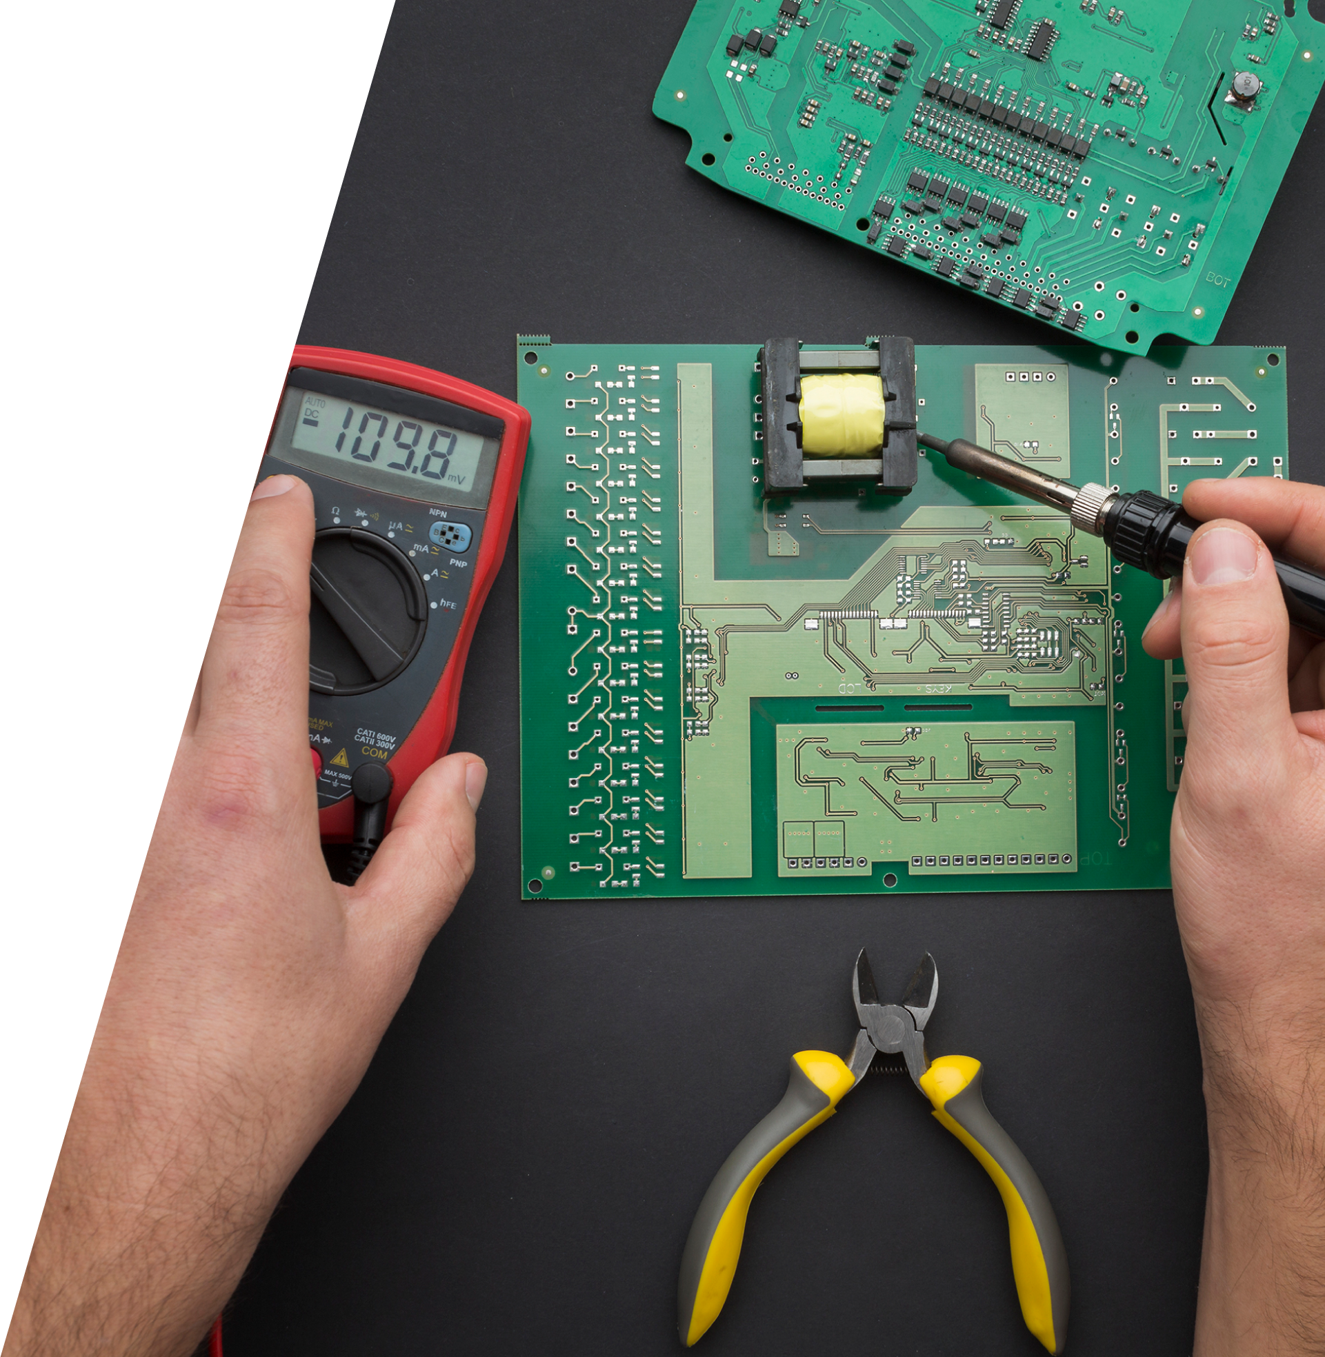
SOLUTION PROPOSÉ

Slide 9
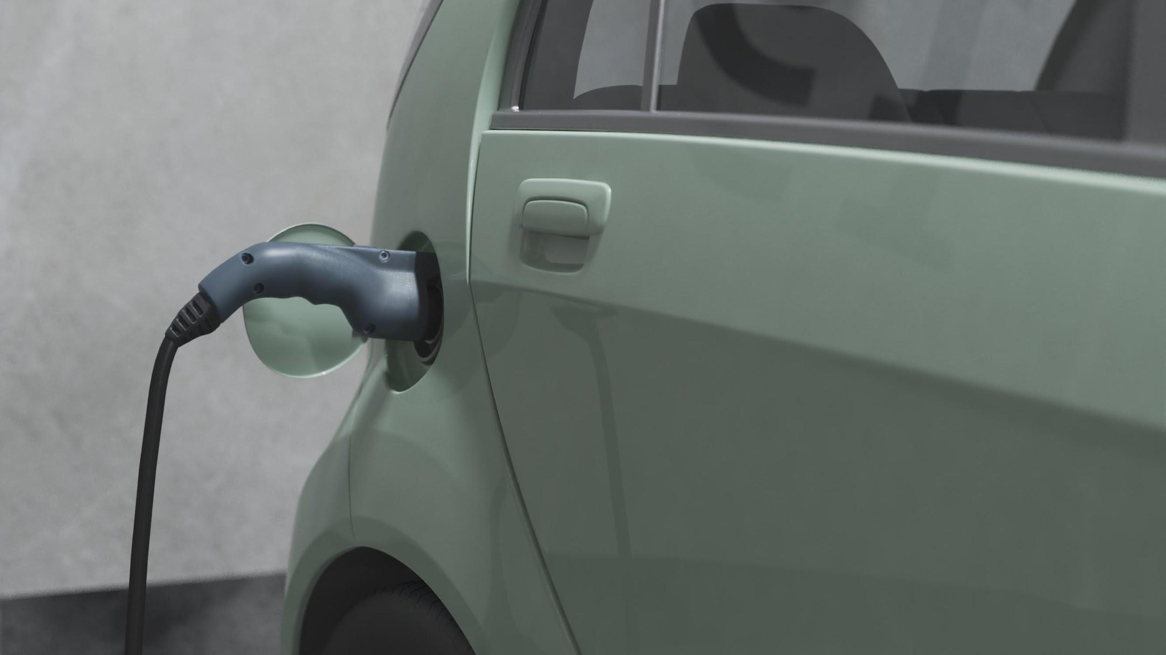
MERCI POUR VOTRE ATTENTION

